Slide 1
공정실험 열전달 학습툴 - CFD
2026/09/02
석정헌, 남건욱

Slide 2
Contents
실험 A: 대류와 복사의 복합 열전달
실험 B: 온도 측정시 복사에 의한 오류
예상 타임라인 및 계획

Slide 3
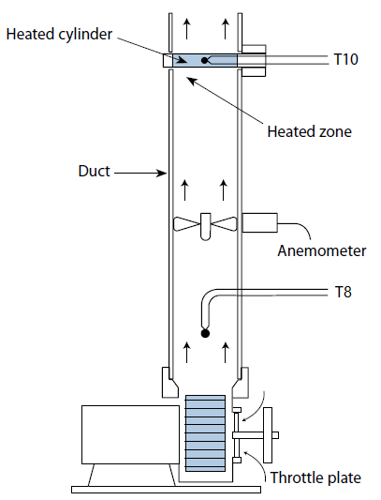
1. 실험 A: CFD setting
해석 목표
수평 원통형 히터에 일정 전력(열유량)을 공급했을 때, 아래 항목을 확인
히터 주변 자연대류, 상승 열 plume
duct 내부 공기 및 히터의 시간별 온도분포
히터 중앙 부근 온도 (T10)
히터 → 공기 대류 열량
히터에서 방출되는 복사 열량
(+ 덕트 벽과 지지부 조건에 따른 열손실 변화, CFD 결과와 실험 결과 차이 확인)

Slide 4
1. 실험 A: CFD setting
실험 기준값
이전 실험 결과의 평균을 대표값으로 이용
전력값을 CFD의 input으로 이용, 실측 T10값과 CFD 결과 비교.
가열될 실린더는 따뜻한 상태로 CFD 계산 시작
전압 [V] | 평균 전류 [A] | 전력 [W] | 평균 T10 [°C] | Warm start 온도 [°C]
5 | 0.87375 | 4.36875 | 91.750 | 81.750
11 | 1.88857 | 20.77429 | 247.286 | 237.286
17 | 2.88500 | 49.0450 | 413.125 | 403.125

Slide 5
1. 실험 A: CFD setting – 물리 모델
형상, 계산 영역
수직 원형 덕트 내경: 70 mm
덕트 길이: 1.2 m
수평 히터 외경: 10 mm
모델링된 가열 길이: 덕트 내경과 같은 약 70 mm
히터 중심 높이: 덕트 바닥에서 z=1.05 m
히터는 덕트를 수평으로 완전히 가로지르는 것으로 가정
계산 영역: 유체 air와 고체 heater의 2-region conjugate heat transfer
열선, 내부 열전쌍, 전선, 상세 지지구조와 외벽 두께는 생략

Slide 6
1. 실험 A: CFD setting – 물리 모델
공기, 부력
밀도: perfectGas model (압축성)
비열: JANAF T-dep. model
점도, 열전도도: Sutherland model
에너지 변수: sensible enthalpy (상변이, 반응 X)
기준 압력: 1 bar
초기 공기 온도: 293.15K (20 °C)
초기 유속: (0, 0, 0) m/s
중력: (0, 0, -9.81) m/s²
유동 모델: laminar (CFD 결과 유속 기반 Re ~ 10³-10⁴)

Slide 7
1. 실험 A: CFD setting – 물리 모델
히터 고체, 열원
열전도도: 16 W/(m·K)
비열: 500 J/(kg·K)
등가 밀도: 2806.3 kg/m³
열원: 고체영역 전체에 균일하게 분배되는 absolute power
17 V 생산 계산 열원: 49.0450 W
히터 emissivity/absorptivity: 교안값 0.95

Slide 8
1. 실험 A: CFD setting – 물리 모델
입구, 출구, 히터 경계
덕트 아래 입구와 위 출구 모두 대기에 열린 경계로 처리
속도: `pressureInletOutletVelocity`, 역류 허용
온도: `inletOutlet`, 유입시 293.15K
`p_rgh`: `totalPressure`, 100000 Pa
복사: grey diffuse radiation boundary
덕트 벽 – 히터 표면 유체 속도: no-slip
히터-공기 경계: `compressible::turbulentTemperatureRadCoupledMixed`
히터 – 덕트 지지부: 단열 (별도 케이스에서만 전도 테스트 진행)

Slide 9
1. 실험 A: CFD setting – 물리 모델
복사
복사 모델: fvDOM
공기: 사실상 비참여 (계산에 넣긴 함)
공기 흡수·방출계수: 10⁻⁶ 1/m
산란과 soot: 없음
각도분할 기준: nPhi=3, nTheta=4
fvDOM 반복: 최대 20회, tolerance 1e-4
radiation solver frequency: 매 5 CFD step
표면: opaque grey diffuse, transmissivity 0
히터의 emissivity: 0.95
덕트 내벽: 측정값 없음. 0.30, 0.95 테스트 중

Slide 10
1. 실험 A: CFD setting – 물리 모델
덕트 외벽 열조건
외벽 두께, 재료, 단열, 실험실 방향 대류 조건을 모름
다음 조건들로 테스트
1. 단열, 열용량 0인 벽
2. 전체 내벽을 20°C 로 고정
3. 얇고 열전도가 좋은 벽 + 외부 등온 공기막

Slide 11
1. 실험 A: CFD setting – 수치 해석 모델
시간 적분
시간차분: 1차 implicit Euler
초기 deltaT: 0.00025 s
adaptive time stepping: 사용
maxCo=0.50
maxDi=10
maxDeltaT=0.010 s
주요 테스트 종료시간: 60 s

Slide 12
1. 실험 A: CFD setting – 수치 해석 모델
공간차분 및 선형해법
gradient: Gauss linear
운동량과 에너지 convection: Gauss linearUpwind
diffusion: Gauss linear corrected
interpolation: linear
surface-normal gradient: corrected
압력: GAMG, tolerance 1e-6
속도·엔탈피: PBiCGStab/DILU, tolerance 1e-7
고체 엔탈피: PCG/DIC, tolerance 1e-8
복사 intensity: GAMG, tolerance 1e-5

Slide 13
1. 실험 A: CFD setting – 수치 해석 모델
격자
덕트 배경: 5-block O-grid
중심 block: 18 × 18 × 180
원주 방향 4개 ring block: 각각 18 × 6 × 180
snappyHexMesh heater surface refinement: level 3
히터에서 6 mm 이내: level 2
히터에서 20 mm 이내: level 1
prism/inflation layer: 사용하지 않음
생산격자 air cells: 242,520
생산격자 heater cells: 49,408

Slide 14
1. 실험 A: CFD setting – CFD 테스트 주요 결과
전체적으로 실험값보다 높은 온도로 계산됨 (~+100도)
전기 열원의 크기와 단위는 정상이며 히터 순간 에너지수지도 대체로 닫힌다.
perfect-gas air, Sutherland transport 물성, 중력과 자연대류 솔버는 고립 실린더 상관식 검증 범위에 들어왔다.
first-order upwind는 대류 열전달을 과대예측, L3 local mesh & second-order linearUpwind 이용
fvDOM 각도분할 민감도는 약 1–2%로 격자·차분법보다 작았다.
등가 히터 열용량은 과도 가열속도에는 영향을 주지만 정상상태의 누락 열손실을 만들 수는 없다.
가정한 지지부 전도와 작은 외부 U만으로는 실험 T10 차이를 설명하기 어렵다.
20 °C 등온 외벽은 T10을 크게 낮춤, 덕트 벽온도와 방사율이 결과를 지배하는 중요한 불확실성임을 확인했다.
완료된 60초 케이스도 모두 온도상승률이 충분히 작지 않아 정상상태 결과가 아니다.

Slide 15
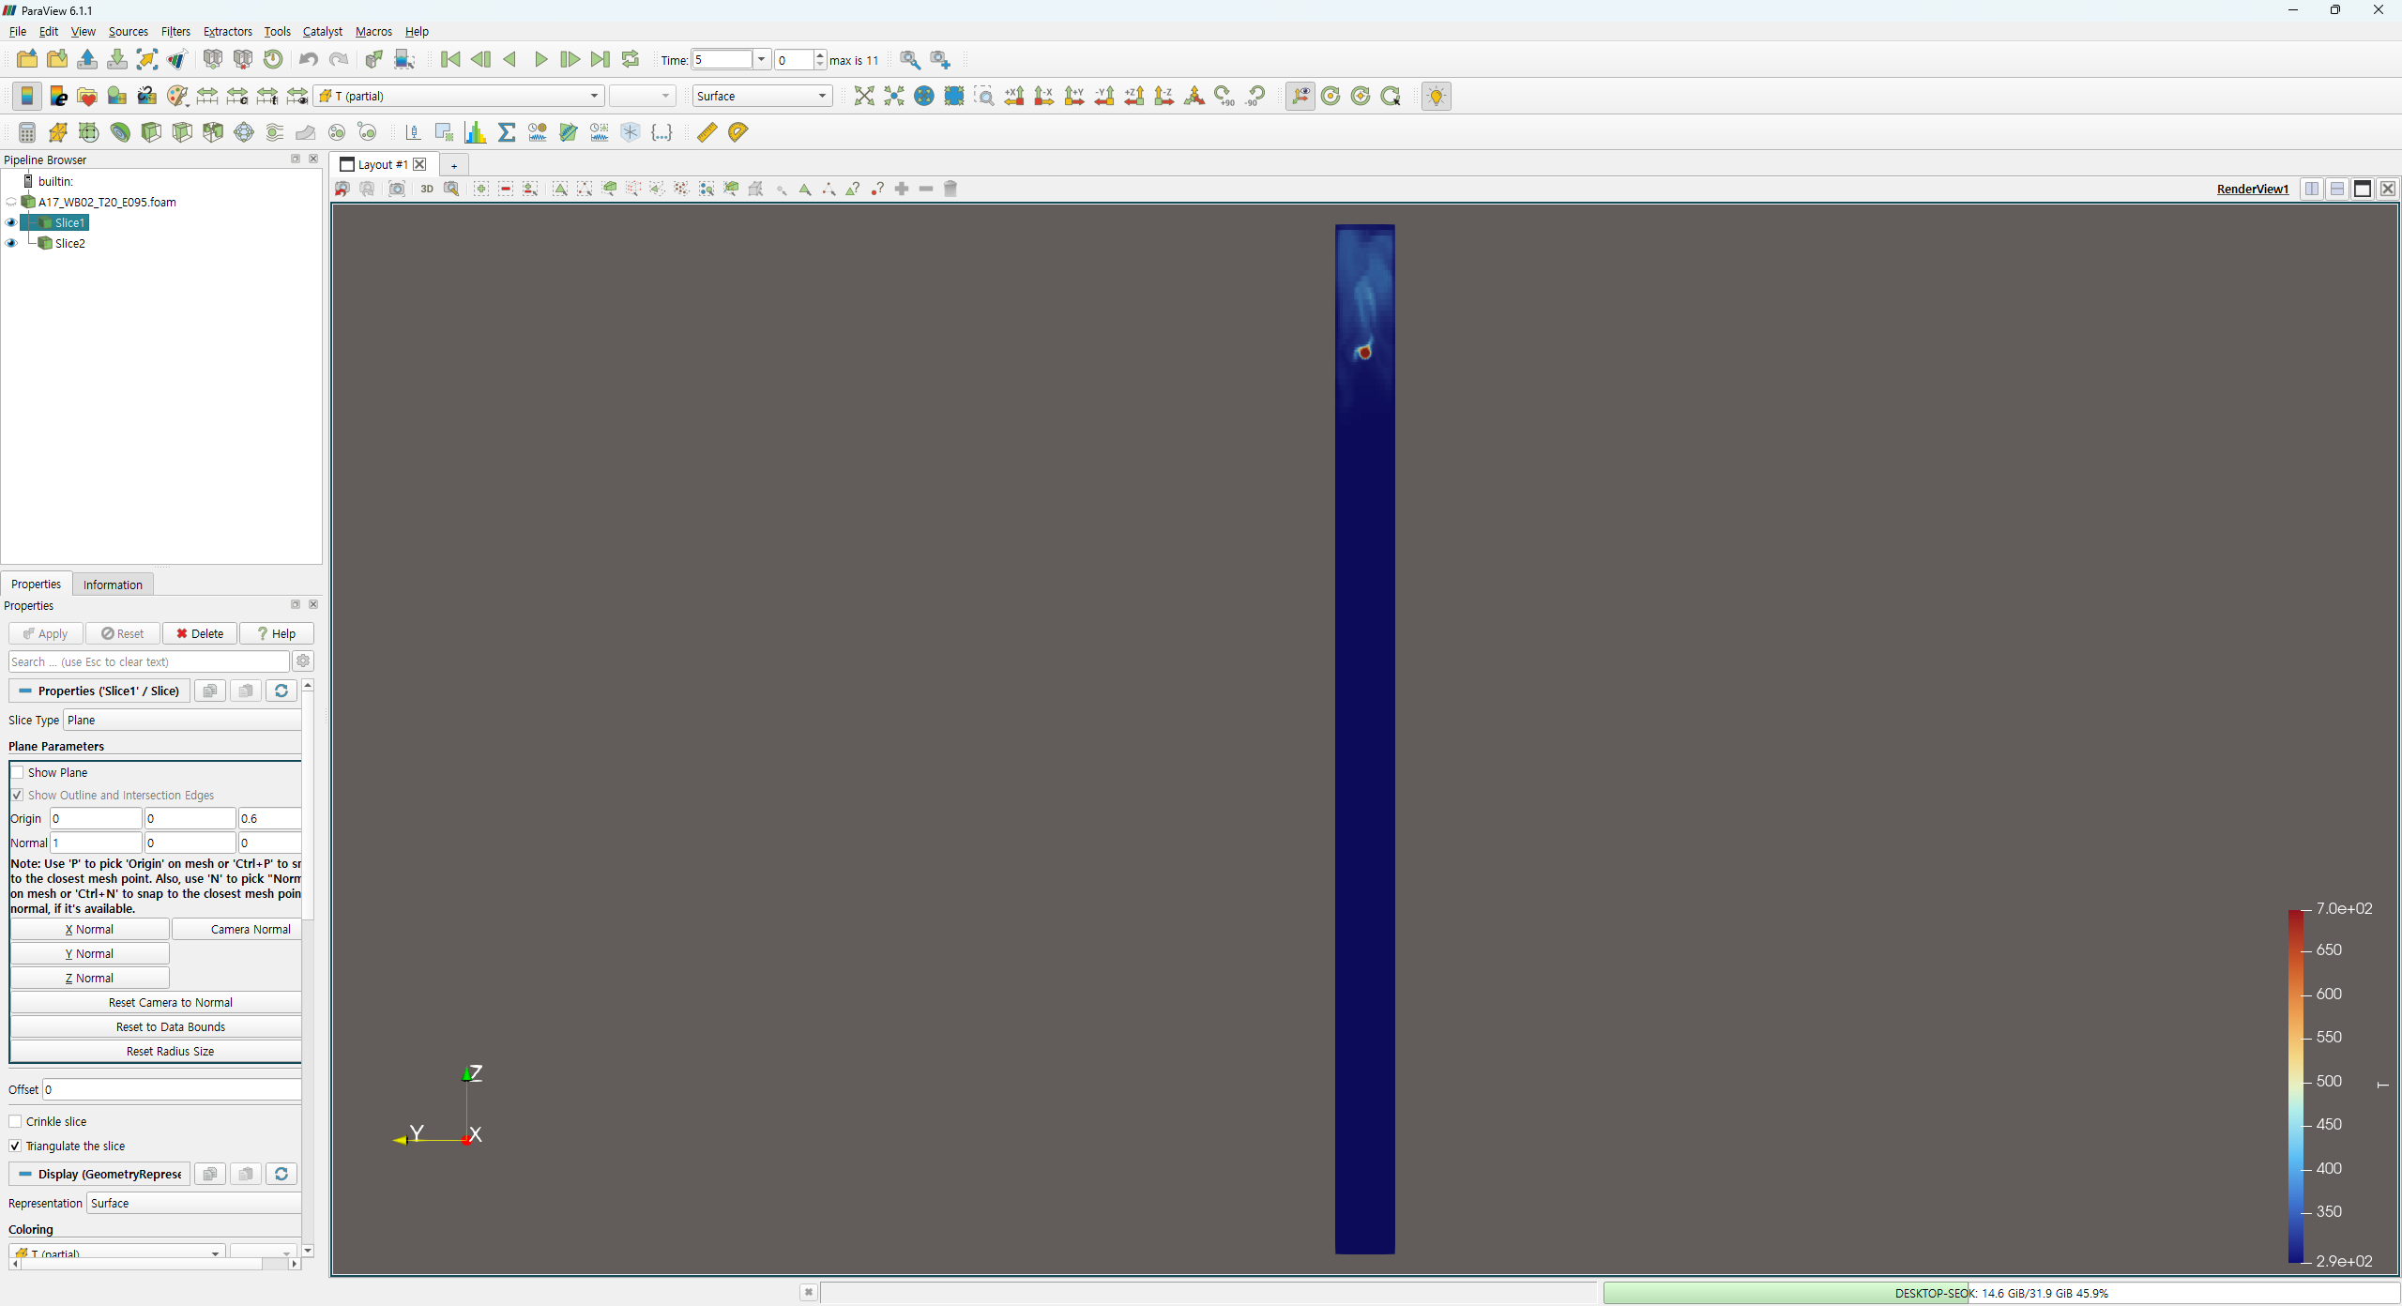
1. 실험 A: CFD 결과 시각화 예시 – 17V, yz plane, 5s

Slide 16

1. 실험 A: CFD 결과 시각화 예시 – 17V, yz plane, 10s

Slide 17

1. 실험 A: CFD 결과 시각화 예시 – 17V, yz plane, 15s

Slide 18

1. 실험 A: CFD 결과 시각화 예시 – 17V, yz plane, 20s

Slide 19

1. 실험 A: CFD 결과 시각화 예시 – 17V, yz plane, 25s

Slide 20

1. 실험 A: CFD 결과 시각화 예시 – 17V, yz plane, 30s

Slide 21

1. 실험 A: CFD 결과 시각화 예시 – 17V, yz plane, 35s

Slide 22
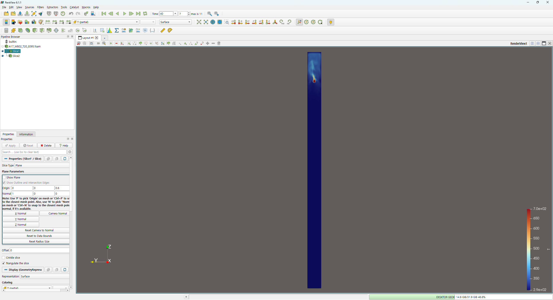
1. 실험 A: CFD 결과 시각화 예시 – 17V, yz plane, 40s

Slide 23

1. 실험 A: CFD 결과 시각화 예시 – 17V, yz plane, 45s

Slide 24

1. 실험 A: CFD 결과 시각화 예시 – 17V, yz plane, 50s

Slide 25

1. 실험 A: CFD 결과 시각화 예시 – 17V, yz plane, 55s

Slide 26

1. 실험 A: CFD 결과 시각화 예시 – 17V, yz plane, 60s

Slide 27

1. 실험 A: CFD 결과 시각화 예시 – 17V, xz plane, 5s

Slide 28

1. 실험 A: CFD 결과 시각화 예시 – 17V, xz plane, 10s

Slide 29

1. 실험 A: CFD 결과 시각화 예시 – 17V, xz plane, 15s

Slide 30

1. 실험 A: CFD 결과 시각화 예시 – 17V, xz plane, 20s

Slide 31

1. 실험 A: CFD 결과 시각화 예시 – 17V, xz plane, 25s

Slide 32

1. 실험 A: CFD 결과 시각화 예시 – 17V, xz plane, 30s

Slide 33

1. 실험 A: CFD 결과 시각화 예시 – 17V, xz plane, 35s

Slide 34

1. 실험 A: CFD 결과 시각화 예시 – 17V, xz plane, 40s

Slide 35

1. 실험 A: CFD 결과 시각화 예시 – 17V, xz plane, 45s

Slide 36

1. 실험 A: CFD 결과 시각화 예시 – 17V, xz plane, 50s

Slide 37

1. 실험 A: CFD 결과 시각화 예시 – 17V, xz plane, 55s

Slide 38

1. 실험 A: CFD 결과 시각화 예시 – 17V, xz plane, 60s

Slide 39
1. 실험 A: 시각화
계산 케이스 및 데이터 양
조건 확정 후, 5V, 11V, 17V 모두 수행해도 될듯.
방법 확정 후, 3 케이스 다 하는데 2~3일 소요 예상
지금 격자 수준으로도 결과는 어느 정도 수렴. 시각화 측면 – 격자 조금 늘리면 좋을 듯.
아래 부분은 자르기 (없어도 무방할듯)
시간 길이 늘려서 시뮬레이션
저장 간격 0.5s 정도
저장: 3D 전체 대신 xz평면, yz평면 단면만 저장.
격자 모양 + ((U + T) * 10000개 정도 cell + 시점별 열전달 성분 적분값) * 300개 정도 snapsnot
FP32 기준 46 MB 정도.
field 별 scale/offset 적용 16bit 양자화 적용시 23 MB 정도. 8bit 적용시 12MB 정도
이 경우, 백엔드 처리가 조금 더 복잡해짐

Slide 40
2. 실험 B – 물리모델 및 수치모델
열전쌍은 비교적 단순하게, 그냥 공중에 구 하나 떠있는걸로 생각하는게 좋아보임. (계산 설정 및 시각화 측면)
가열부는 적당한 철판으로 면적에 균일하게 가열되는걸로, 적당한 여유 구간 두고 그 밖의 파이프는 등온으로 heat sink처럼 작용하게.
아래쪽 길이는, 1.6 m/s 조건에서 inlet은 어쩔 수 없이 균일한 z방향이니, 이들이 충분히 쪼개져서 laminar로 전이되는 길이 스케일은 잡아야 할듯.
이번엔 벽면이 가열되는 문제. 벽면 & 열전쌍(구) 주변 모두에 격자가 촘촘해야 함. - 격자 수 증가 ~ 2배 이상
시간 차분 단위도 더 촘촘해야함 - ~2배 이상
강제대류까지 포함된다면 - 1.6 m/s 기준 Re ~ 7000 이라 난류를 무조건 고려해야 - CFD 계산에 더이상 laminar model을 사용하기 어려워짐.
- k-\omega 모델 이용하는 편이 좋아보임. - laminar model에 비해 계산 시간 ~ 2배
한 케이스 계산에 최소 5배~10배 정도 시간은 걸릴 수 있음. 케이스당 최소 3일~일주일 정도는 생각해야 할 듯. --> 실험의 모든 케이스 계산은 사실상 불가능해보임.

Slide 41
2. 실험 B – CFD 계산 케이스
일부 케이스만 계산
유체 유동 시각화 측면에서, emissivity 별 계산은 생략.
5V 0m/s 큰구 - laminar model
17V 0m/s 큰구 (+작은구) - laminar model
17V 0.2m/s 큰구 (+작은구) - laminar model
17V 1.6m/s 작은구 큰구 - k-omega model
→ 이걸 먼저 수행, 결과 공유

Slide 42
Plan, Timeline
CFD 예상 타임라인
실험 A 계산 마무리 ~ 9/6
실험 B 계산 조건 설정 ~ 9/13
실험 B 계산 진행 - ~10/4
사이트 필수 기능 탑재 마무리 - 10월 둘째주 중. 교수님 피드백 받기.
수업 시작 - 10/23
실험 A 계산 마무리 되는대로 readable datafile 공유, 시각화 백엔드+프론트엔드 구현을 같이 진행해줘야 할 듯.
실험 B는 계산 설정 이후 prototype 계산 하나 마무리되는대로 일단 데이터 공유, 시각화 개발 진행. 데이터는 이후 동일 포맷으로 완성해서 공유.

